Slide 1
Thuật toán tối ưu AdaGrad
Trình bày: Hà Nhật Minh
Thân Trọng Thành

Slide 2
Nội dung
Bài toán phân loại chữ số viết tay với MNIST
Optimizer
Adagrad
Thử nghiệm
Đánh giá
Thử nghiệm trên Fashion_MNIST
Kết luận

Slide 3
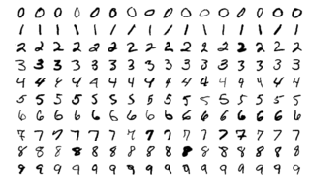
Giới thiệu bài toán
Bộ dữ liệu : MNIST
Đầu Vào: Ảnh đầu vào: (28x28)
Đầu ra: Các lớp chữ số từ 0 đến 9: (10,)

Slide 4
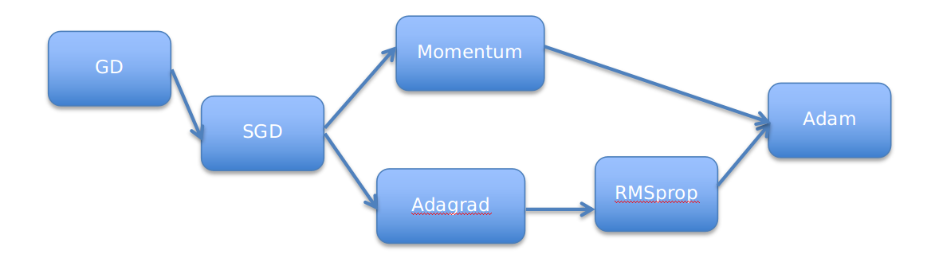

Optimizer
- Cơ sở để xây dựng mô hình neural network
Notes:
• To evaluate the NNs, we must find a quantitative measure of network performance, called the performance index, which is small when the network performs well and large when the network performs poorly.
• Optimization in NNs is a process to search the parameter space, or adjust the network weights and bias in order to reduce the performance index.
• Optimal point is the parameter value set that minimizes the performance index

Slide 5
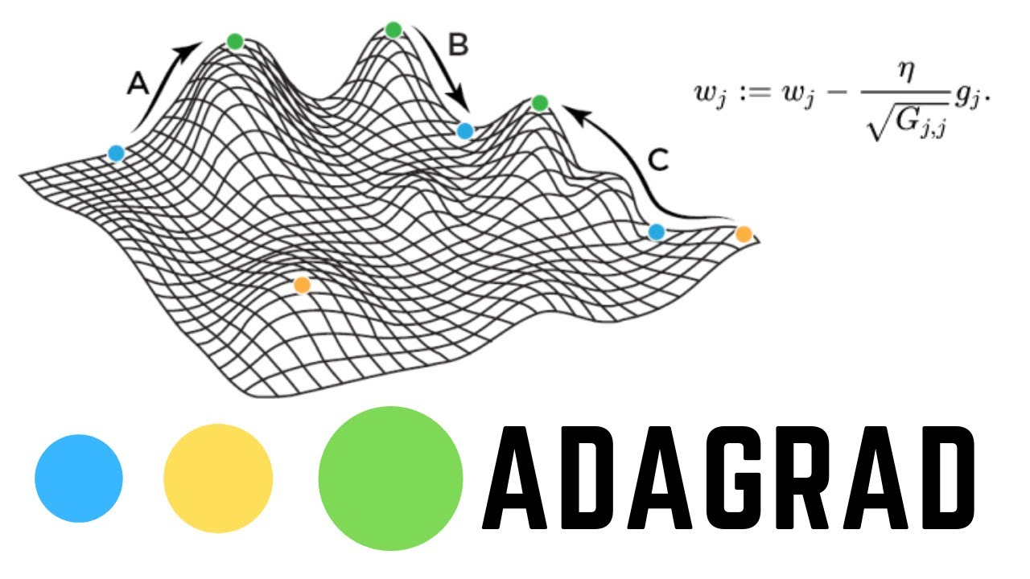



Thuật toán AdaGrad
Không giống như các thuật toán như SGD hay GD,... thì learning rate hầu như giống nhau trong quá trình training (learning rate là hằng số), Adagrad coi learning rate là 1 tham số. Tức là Adagrad sẽ cho learning rate biến thiên sau mỗi thời điểm t.

Slide 6
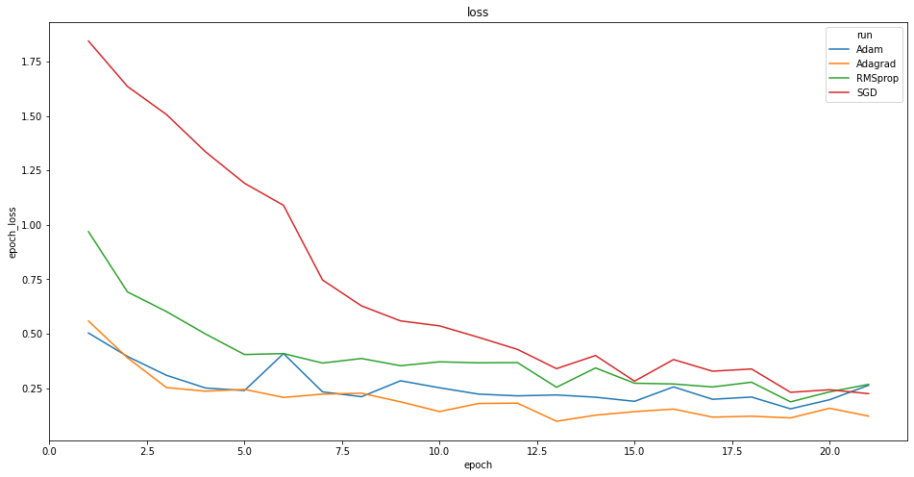
Thử nghiệm
Hyperparameters:
Batch_size: 128
Epochs: 25
Learning_rate:
SGD, Adagrad: 0.006
RMSprop, Adam: 1e-4

Slide 7
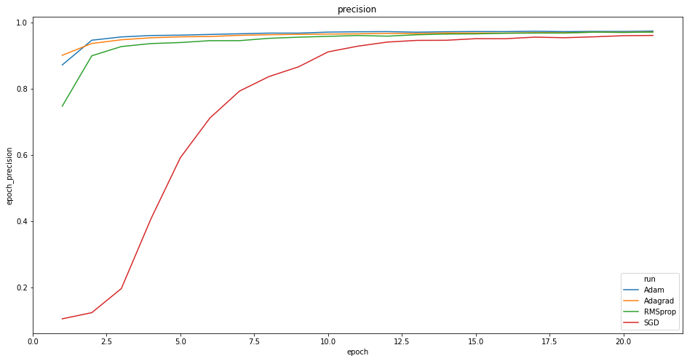
Thử nghiệm

Slide 8
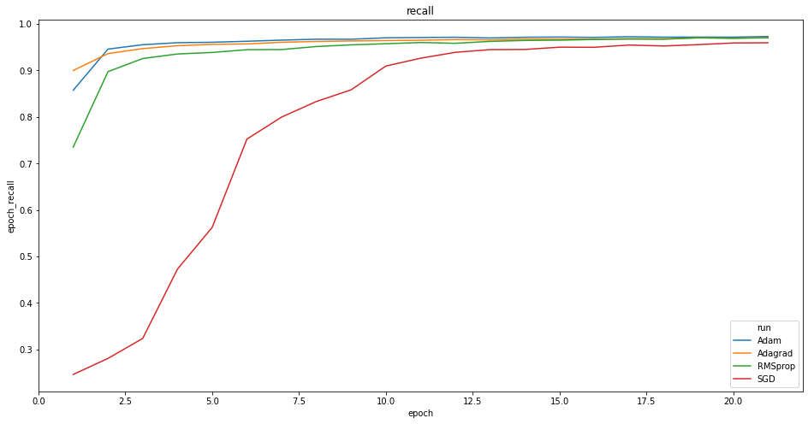
Thử nghiệm

Slide 9
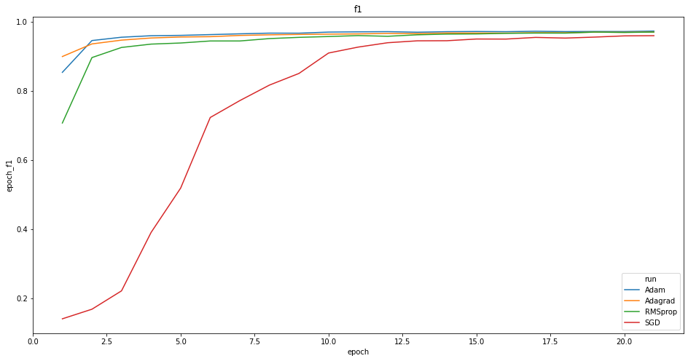
Thử nghiệm

Slide 10

Thử nghiệm

Slide 11
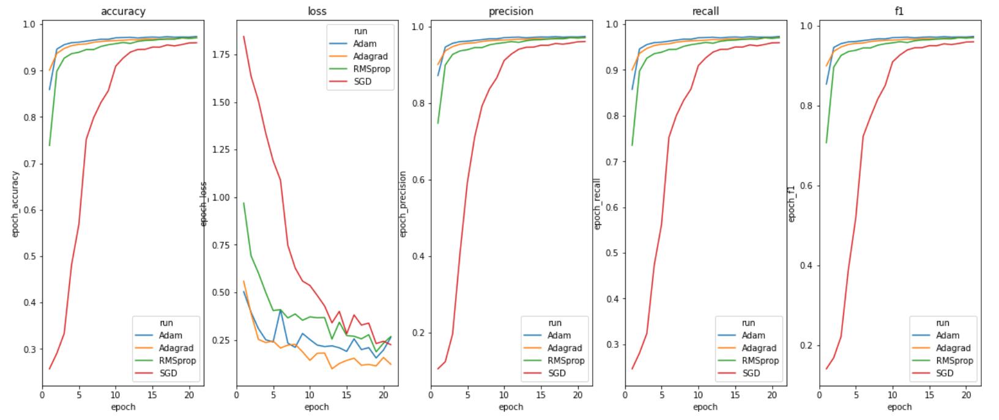
Thử nghiệm

Slide 12
Đánh giá
Ưu điểm | Nhược điểm
- Tránh việc điều chỉnh learning rate bằng tay, chỉ cần để tốc độ học default là 0.01 thì thuật toán sẽ tự động điều chỉnh. | - Tổng bình phương biến thiên sẽ lớn dần theo thời gian cho đến khi nó làm tốc độ học cực kì nhỏ, làm việc training trở nên đóng băng.

Slide 13
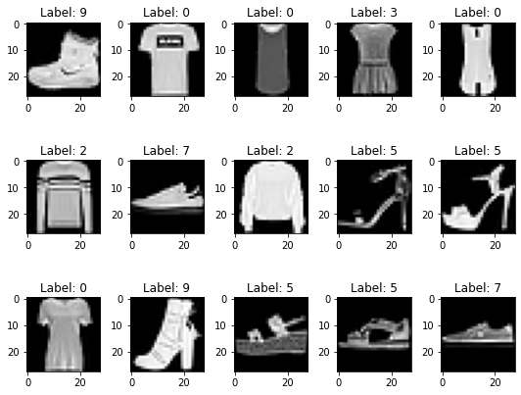
Thử nghiệm trên Fashion_MNIST
Bộ dữ liệu : Fashion_MNIST
Đầu Vào: Ảnh đầu vào: (28x28)
Đầu ra: Các lớp loại quần áo từ 0 đến 9: (10,)
Label | Description
0 | T-shirt/top
1 | Trouser
2 | Pullover
3 | Dress
4 | Coat
5 | Sandal
6 | Shirt
7 | Sneaker
8 | Bag
9 | Ankle boot

Slide 14
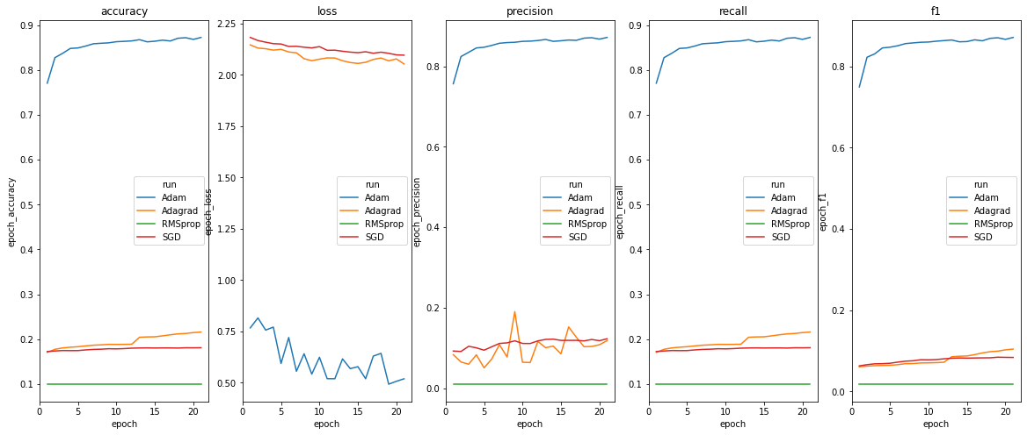
Thử nghiệm trên Fashion_MNIST
Learning_rate = 1e-4

Slide 15
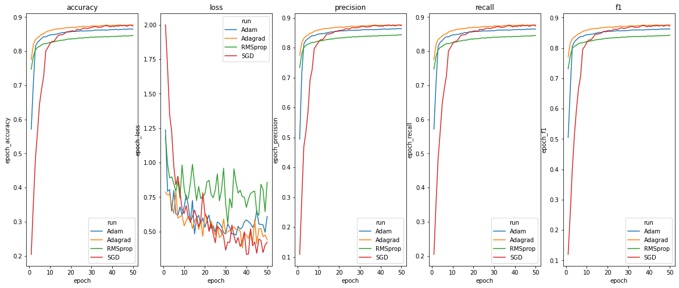
Thử nghiệm trên Fashion_MNIST
Learning_rate = 0.006

Slide 16
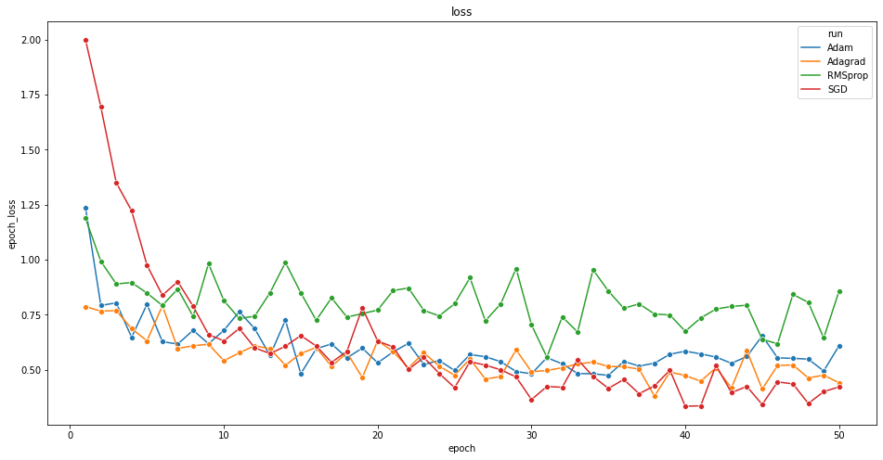
Thử nghiệm trên Fashion_MNIST
Learning_rate = 0.006
Notes:
Kế

Slide 17
Kết luận
https://github.com/trongthanht3/neural-network-from-scatch

